Slide 1
JavaScript פיתוח צד לקוח

Slide 2
מהלך השיעור
מושגים בסיסיים
הקדמה
פקודות פלט
משתנים
אופרטורים
פקודות קלט

Slide 3
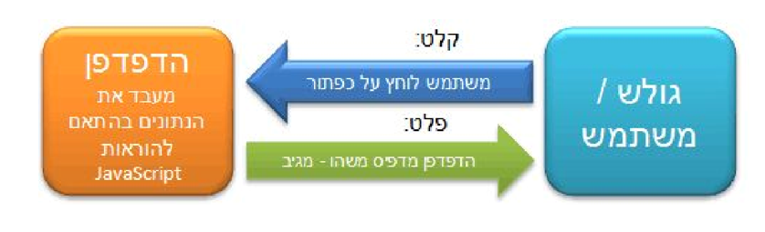
מושגים בסיסיים
גולש / משתמש – כינוי לאדם הגולש באינטרנט ומשתמש ביישומים שונים.
מתכנת – כינוי לאדם שמפתח יישומים (אתם...).
קוד – קטע של תוכנית, סקריפט, שכתב המתכנת.
דפדפן – תוכנה שבעזרתה גולשים באתרי אינטרנט. הדפדפן הפופולרי ביותר הוא chrome.
תכנות צד לקוח – יישומים שהפעלתם מתבצעת אצל הגולש (לקוח). הם מופעלים ע"י הדפדפן, שמפרש את קוד התוכנית, על מחשבו של הגולש.

Slide 4
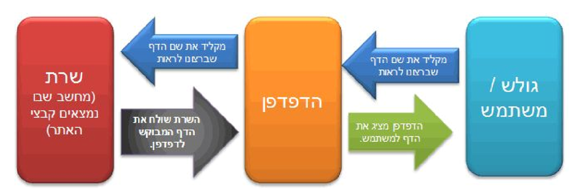
מושגים בסיסיים
שרת (Server) – מחשב בו נמצאים קובצי האתר. מחשב זה מבצע תוכניות שנכתבו בשפות תכנות צד שרת (C#) לפני שהוא שולח לדפדפן את האתר.

Slide 5
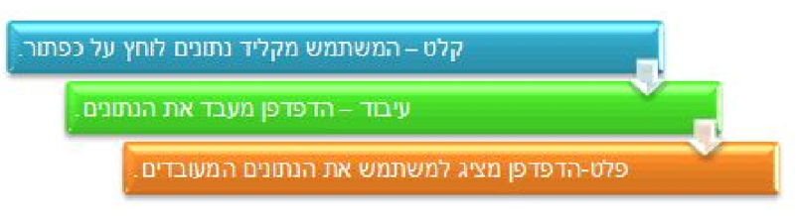
מושגים בסיסיים
תהליך עיבוד מידע – היישום מבצע תהליך של קלט, עיבוד ופלט.
קלט (input) – קליטת נתונים שהוזנו במקלדת, תזוזת עכבר, הפעלת מצלמה וכו'.
פלט (output) – הדפסה למסך, הדפסה במדפסת, השמעת סאונד ומוזיקה, הקרנת וידאו וכו'.

Slide 6
מושגים בסיסיים
אלגוריתם – סדרת הוראות שביצועם מביא לפתרון בעיה.
יעילות האלגוריתם – אלגוריתם יעיל נמדד בכך שהוא מסוגל לבצע פעולה נדרשת במספר נמוך של צעדים ותוך שימוש במספר מועט של תאי זיכרון. המשמעות של אלגוריתם יעיל היא זמן עיבוד קצר ועלייה מהירה יותר של דף האינטרנט.
תכנות מונחה עצמים / אובייקטים – שיטה פיתוח השמה דגש על חלוקת העולם ל"עצמים" (אובייקטים) בעלי תכונות ופעולות. האובייקט הוא זה שמבצע את הפעולה.
דוגמה: כאשר אנו מפתחים משחק וזקוקים למכונית שתופיע במסך, נגדיר אובייקט בשם "מכונית" הכולל תכונות כגון צבע ומהירות ופעולות תזוזה וסיבוב.

Slide 7
למה JavaScript?
מאפשרת אינטראקציה בין הגולש לאתר האינטרנט ללא צורך ב Flash.
משקל – בניגוד לטכנולוגיות אחרות (Flash), קובצי JS אינם שוקלים הרבה ולכן נטענים במהירות.
נגישות – במידה וקיימת בעיית טעינה באחד או יותר מקובצי ה JS האתר עדיין יעלה ורק פונקציות מסוימות לא יעבדו, בניגוד לטכנולוגיות אחרות שעלולות להשבית את כל האתר.

Slide 8
JavaScript הקדמה
JavaScript (או בשמה המקוצר JS) היא שפה מונחית עצמים המאפשרת למפתחים להטמיע קטעי קוד בתוך דפי HTML ובכך להפוך את הדפים לדינמיים ואינטראקטיביים.
יש חשיבות לאותיות גדולות וקטנות
המשתנה mySum זה לא אותו דבר כמו המשתנה MySum.
אין חשיבות לרווחים בתוך השורה
ניתן לכתוב x=5 וכן x = 5 והתוצאה תהיה זהה.
יש חשיבות למעבר שורה בקוד
כאשר יורדים שורה בקוד על ידי enter זה מסמל את סיום הפקודה בשורה הנוכחית. לכן לא חובה לסיים שורה בנקודה פסיק (;) אבל זה אכן מומלץ!

Slide 9
JavaScript הקדמה
קטע קוד של JS תמיד יהיה משולב בתוף דף HTML:
תגית script בתוך ה head המפנה לקובץ חיצוני (כמו CSS) – מומלץ!
תגית script בתוך ה head המכילה את הקוד עצמו.
תגית script התוך ב body המכילה את הקוד עצמו.
<head>
<script src=“./js/example.js”></script>
</head>
<head>
<script>
/ * Your Code */
</script>
</head>
<body>
<script>
/ * Your Code */
</script>
</body>

Slide 10
JavaScript פקודות פלט
ב- JS יש 2 פקודות פלט:
alert - הצגת חלון קופץ המכיל את הפלט.
alert(‘Hello world’);
ירידת שורה באמצעות \n
document.write – הצגת הפלט בדף ה-HTML עצמו.
document.write(‘Hello world’);
ירידת שורה באמצעות <br>
מדוע קיים הבדל בין 2 השיטות בנוגע לירידת השורה?

Slide 11
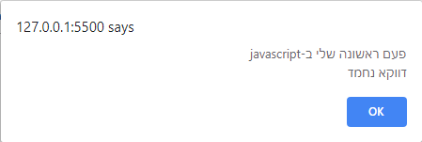
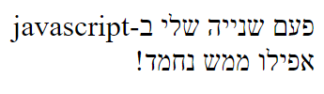
JavaScript פקודות פלט תרגול 1
יש ליצור דף HTML בשם index הכולל בתגית ה head שלו הפנייה לקובץ main.js. הקובץ main.js צריך להכיל קוד עבור:
הצגת חלון קופץ המכיל את הטקסט:
הצגת טקסט בדף ה HTML עצמו:

Slide 12
JavaScript משתנים
משתנה הוא כמו קופסה קטנה בזיכרון של המחשב, שאפשר לשמור בה מה שרוצים, ולהחליף את התוכן שלה מתי שרוצים. במשתנה נשמור נתונים. את הנתונים האלה נוכל לשלוף מהמשתנה כשנרצה, ונוכל גם לשנות ולהחליף אותם.
קיימים סוגים של משתנים ב JS:
מספר (שלם / עשרוני)
בוליאני (true / false)
טקסט (string)
מערך
אובייקט
פונקציה
ריק (null)
ללא הגדרה (undefined)
מה לדעתכם ההבדל בין null ל undefined?

Slide 13
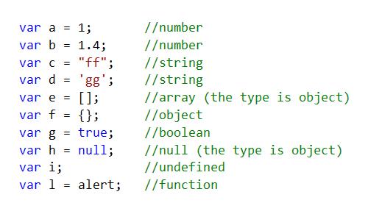
JavaScript משתנים
הכרזה על משתנה, מכל הסוגים, תהיה באמצעות המילה var.
שם המשתנה חייב להתחיל באות לועזית או קו תחתי.
sum או _sum
JS מבדילה בין משתנה עם אותיות גדולות וקטנות. המשתנה Car הוא שונה מהמשתנה car.
דוגמאות:

Slide 14
JavaScript אופרטורים
האופרטור | תיאור | דוגמה | תוצאה
+ | חיבור | 2 + 2 | 4
- | חיסור | 3 – 5 | 2
* | כפל | 3 * 2 | 6
/ | חילוק | 3 / 6 | 2
% | מודולו (חישוב שארית) | 2 % 5 | 1
++ | הגדלה ב-1 | x = 5 x++ | x = 6
-- | הפחתה ב-1 | x = 5 x-- | x = 4

Slide 15

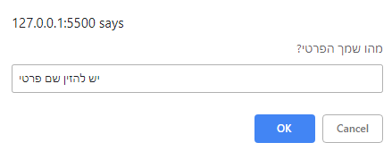
JavaScript פקודות קלט
על מנת לקלוט ערך מהמשתמש אנו נשתמש בפונקציה prompt. פונקציה זו קולטת טקסט בלבד ומקבלת 2 פרמטרים:
טקסט המופיע ככותרת החלון
ערך ברירת מחדל (לא חובה)
כותרת החלון
ערך ברירת מחדל

Slide 16
JavaScript קליטת משתנה בעל ערך מספרי
על מנת לקלוט ערך מספרי אנו נשתמש בפונקציה prompt אך נצטרך לבצע casting על הערך המתקבל
parseInt – יהפוך את הערך למספר שלם
parseFloat – יהפוך את הערך למספר עשרוני

Slide 17

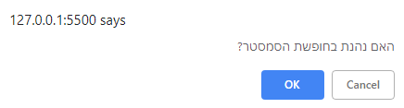
JavaScript קליטת משתנה בעל ערך בוליאני
על מנת לקלוט ערך בוליאני אנו נשתמש בפונקציה confirm. פונקציה זו אינה מבצעת קליטה, אך מקבלת פרמטר אחד:
טקסט המופיע ככותרת החלון

Slide 18


JavaScript שרשור
שרשור של 2 משתנים ויותר מסוג טקסט מתבצע באחת מהאפשרויות הבאות:
באמצעות האופרטור "פלוס" (+)
באמצעות ${ }
שימוש בגרש שנמצא ליד הספרה 1

